Slide 1
Compte-rendu de réunion de validation
Rudy Desplan
Projet 3

Slide 2
Requetes
1. Nombre total d’appartements vendus au 1er semestre 2020.
2. Proportion des ventes d’appartements par le nombre de pièces.
3. Liste des 10 départements où le prix du mètre carré est le plus élevé.
4. Prix moyen du mètre carré d’une maison en Île-de-France.
5. Liste des 10 appartements les plus chers avec le département et le
nombre de mètres carrés.
6. Taux d’évolution du nombre de ventes entre le premier et le second
trimestre de 2020.
7. Liste des communes où le nombre de ventes a augmenté d’au
moins 20% entre le premier et le second trimestre de 2020
8. Différence en pourcentage du prix au mètre carré entre un
appartement de 2 pièces et un appartement de 3 pièces.
9. Les moyennes de valeurs foncières pour le top 3 des communes des
départements 6, 13, 33, 59 et 69

Slide 3
Reponses :
1 : 31362 appartements vendus au 1er semestre 2020 - Slide 4
2 : Slide 5
3 : Slide 6
4 : Prix moyen du mètre carré d’une maison en Île-de-France : 3745 Euros - Slide 7
5 : Slide 8
6 : Taux d’évolution du nombre de ventes entre le 1er et le 2nd trimestre de 2020 : +3,655% - Slide 9
7 : Slide 10,11,12
8 : Différence en pourcentage du prix au mètre carré entre un
appartement de 2 pièces et un appartement de 3 pièces : -12,40 % - Slide 13
9 : Slide 14,15,16

Slide 4
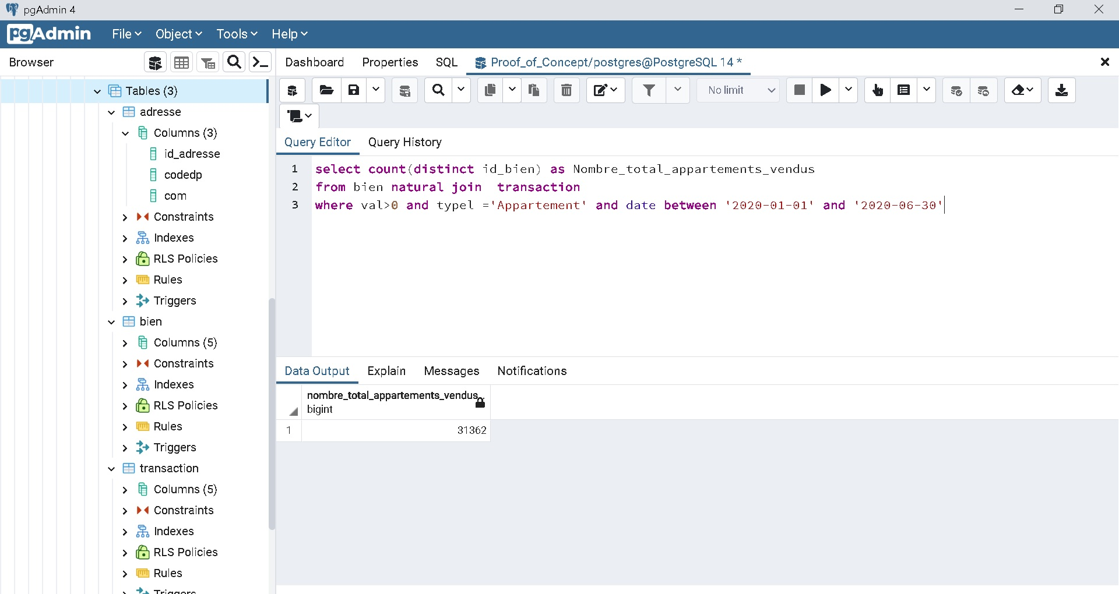
1. Nombre total d’appartements vendus au 1er semestre 2020.

Slide 5
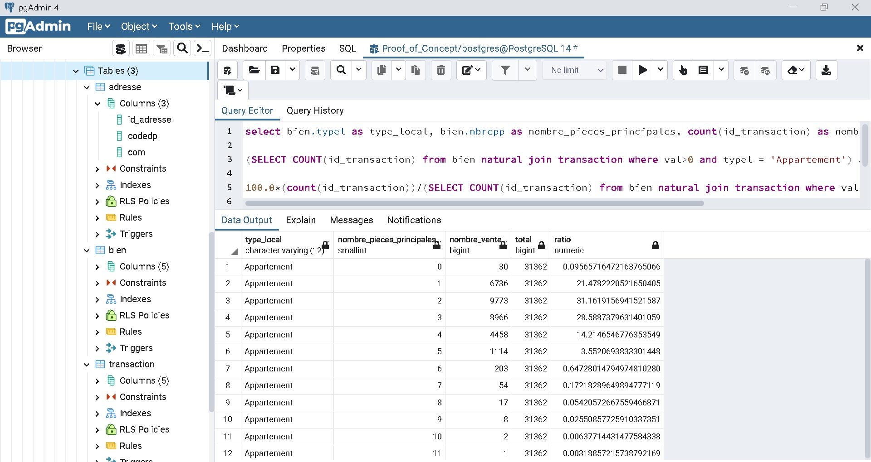
2. Proportion des ventes d’appartements par le nombre de pièces.

Slide 6
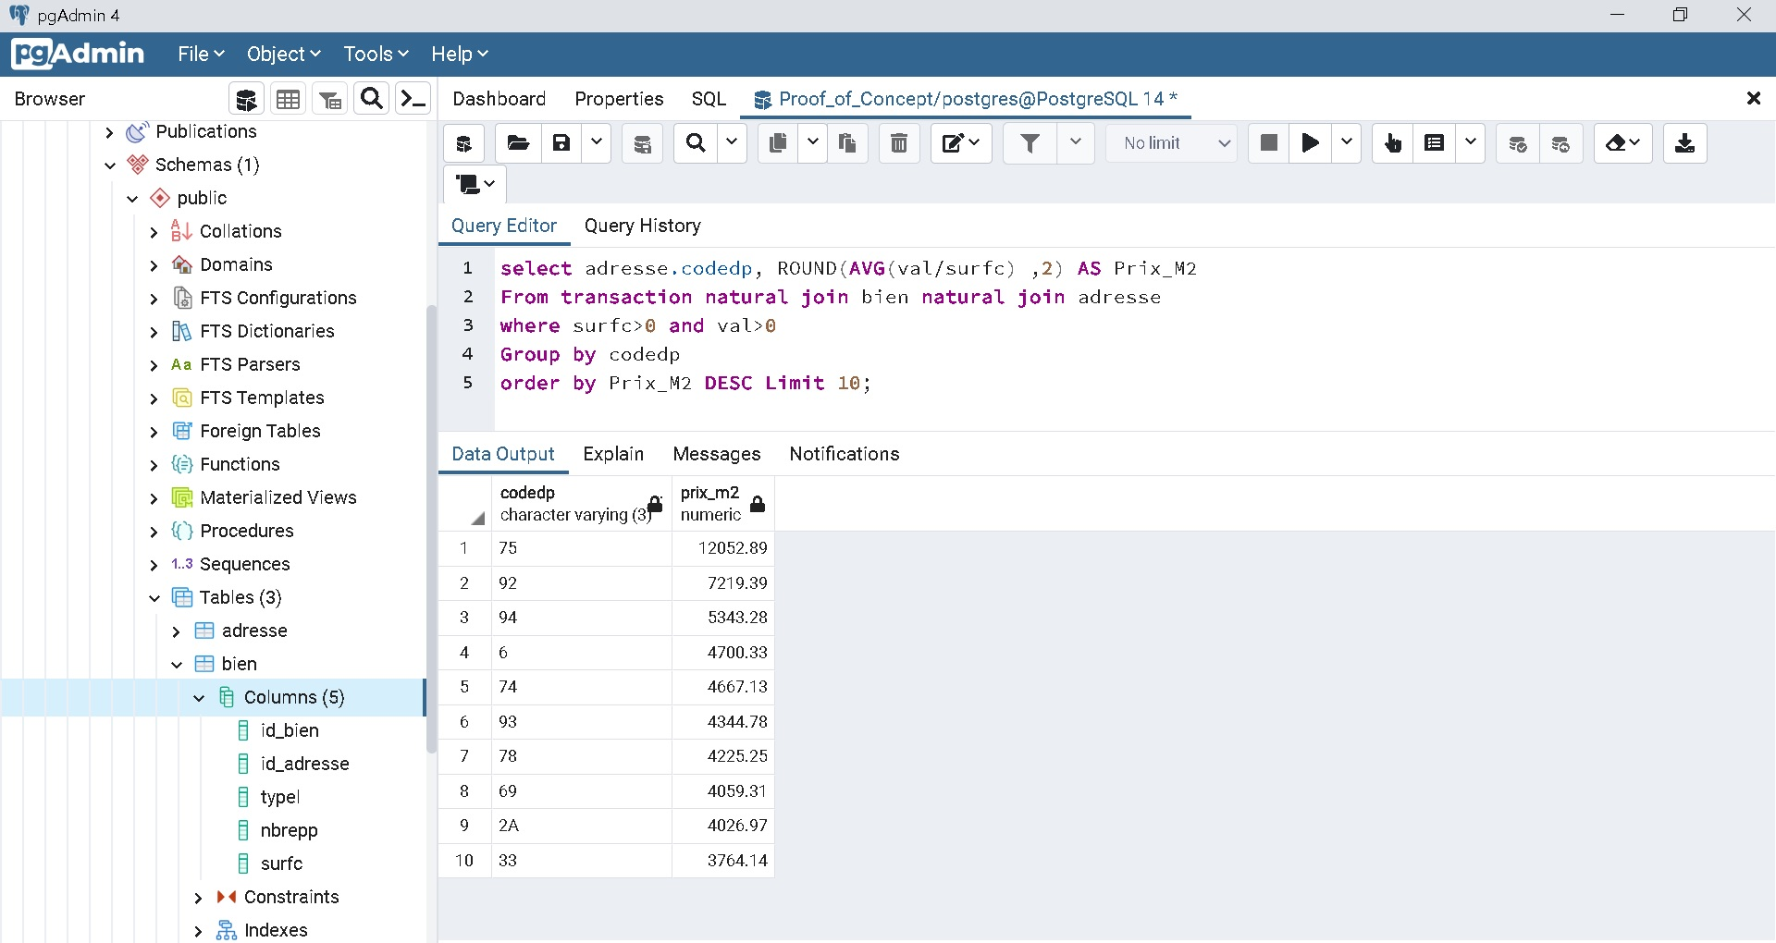
3. Liste des 10 départements où le prix du mètre carré est le plus élevé.

Slide 7
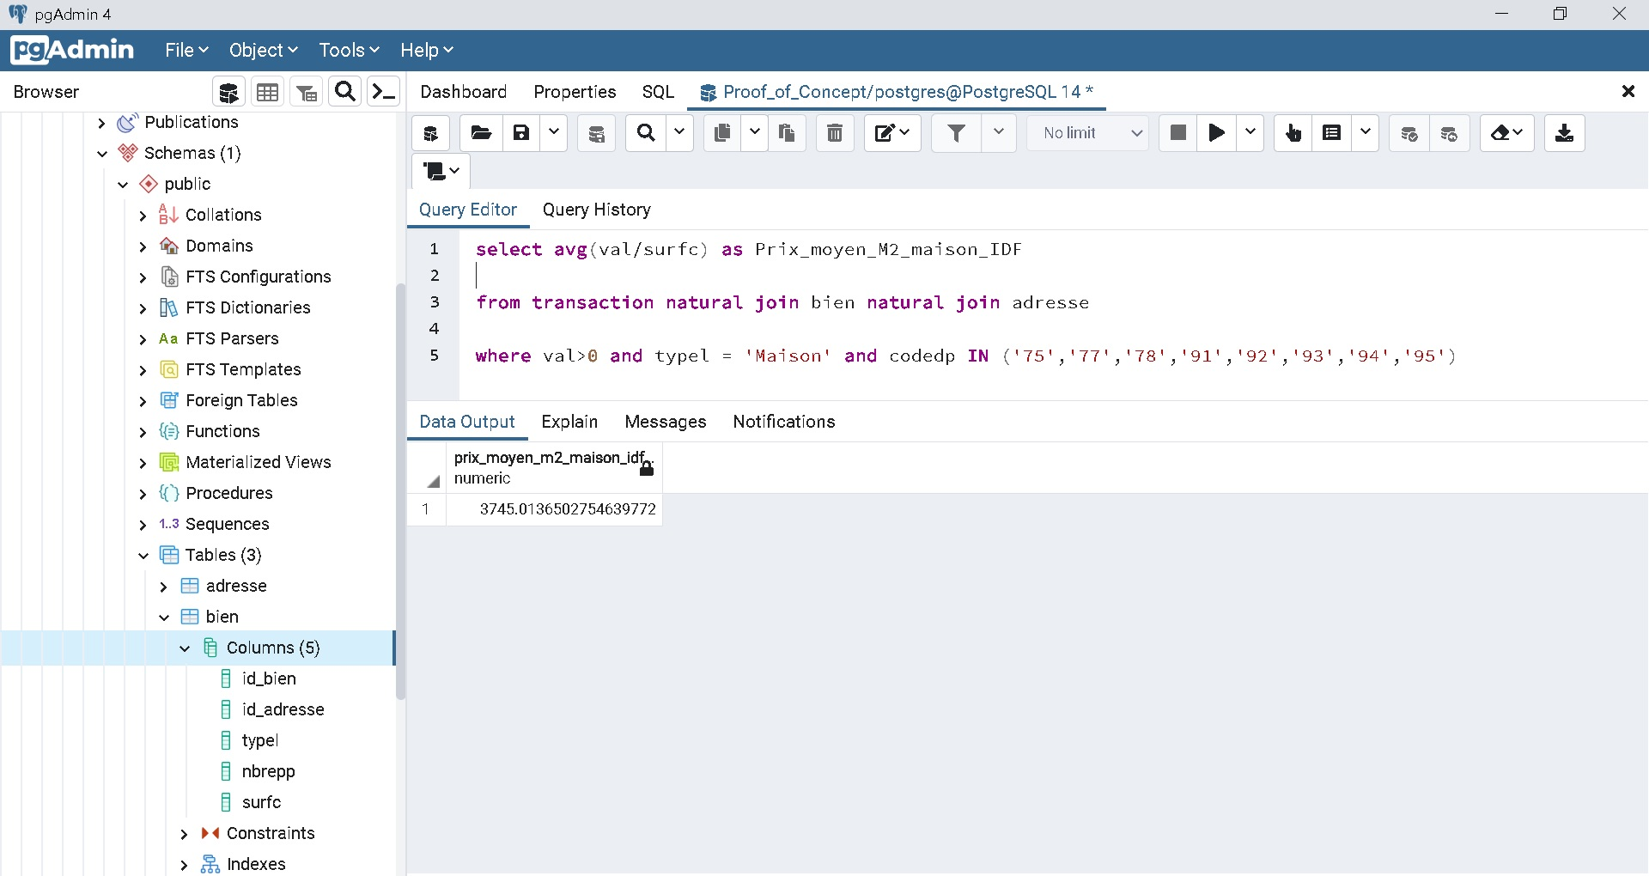
4. Prix moyen du mètre carré d’une maison en Île-de-France.

Slide 8
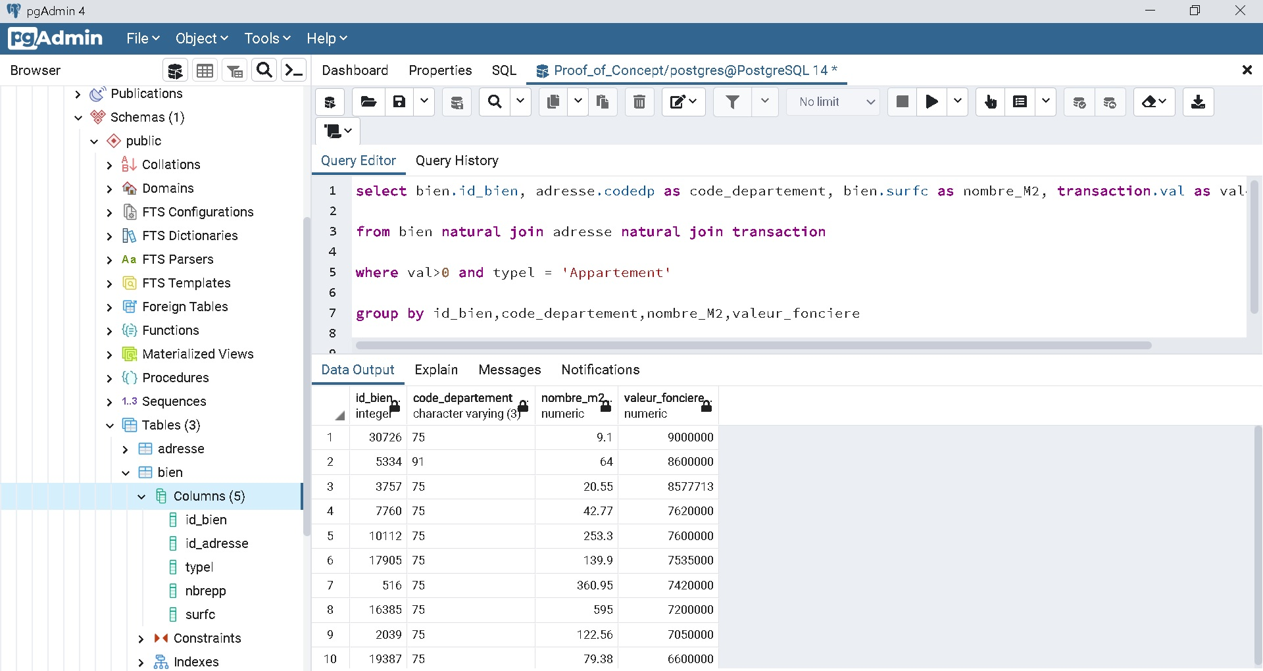
5. Liste des 10 appartements les plus chers avec le département et le nombre de mètres carrés.

Slide 9
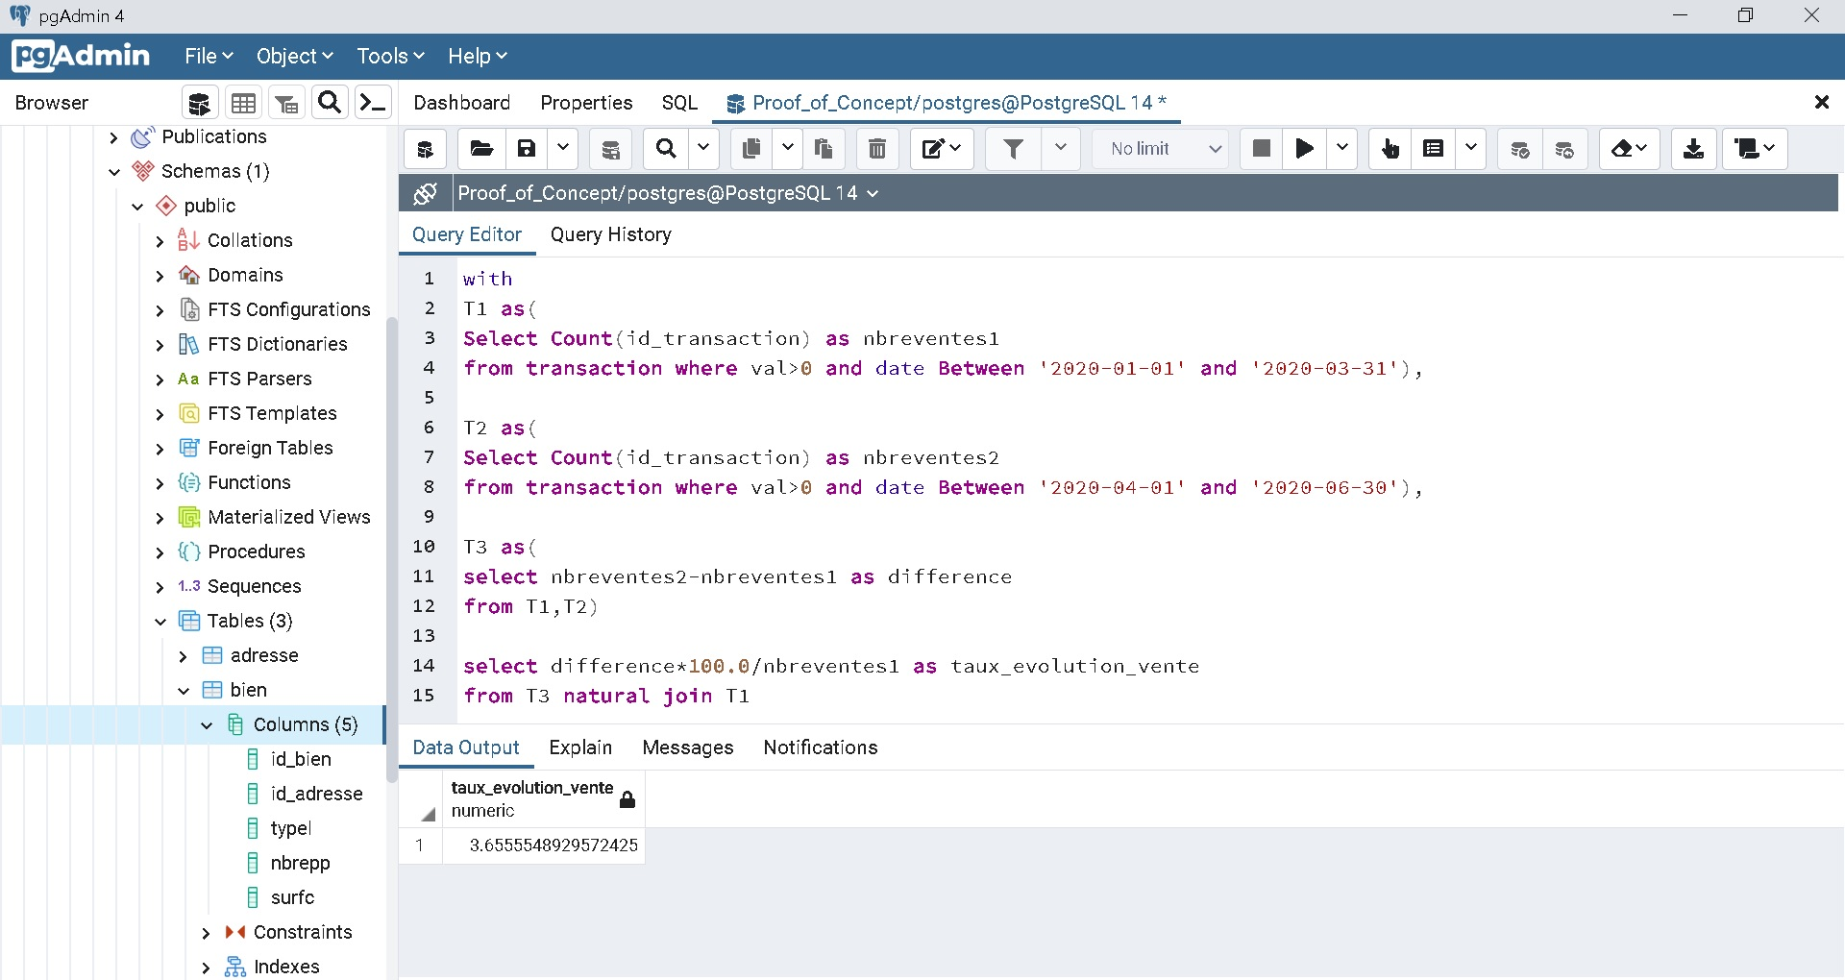
6. Taux d’évolution du nombre de ventes entre le 1ier et le 2nd trimestre de 2020.

Slide 10
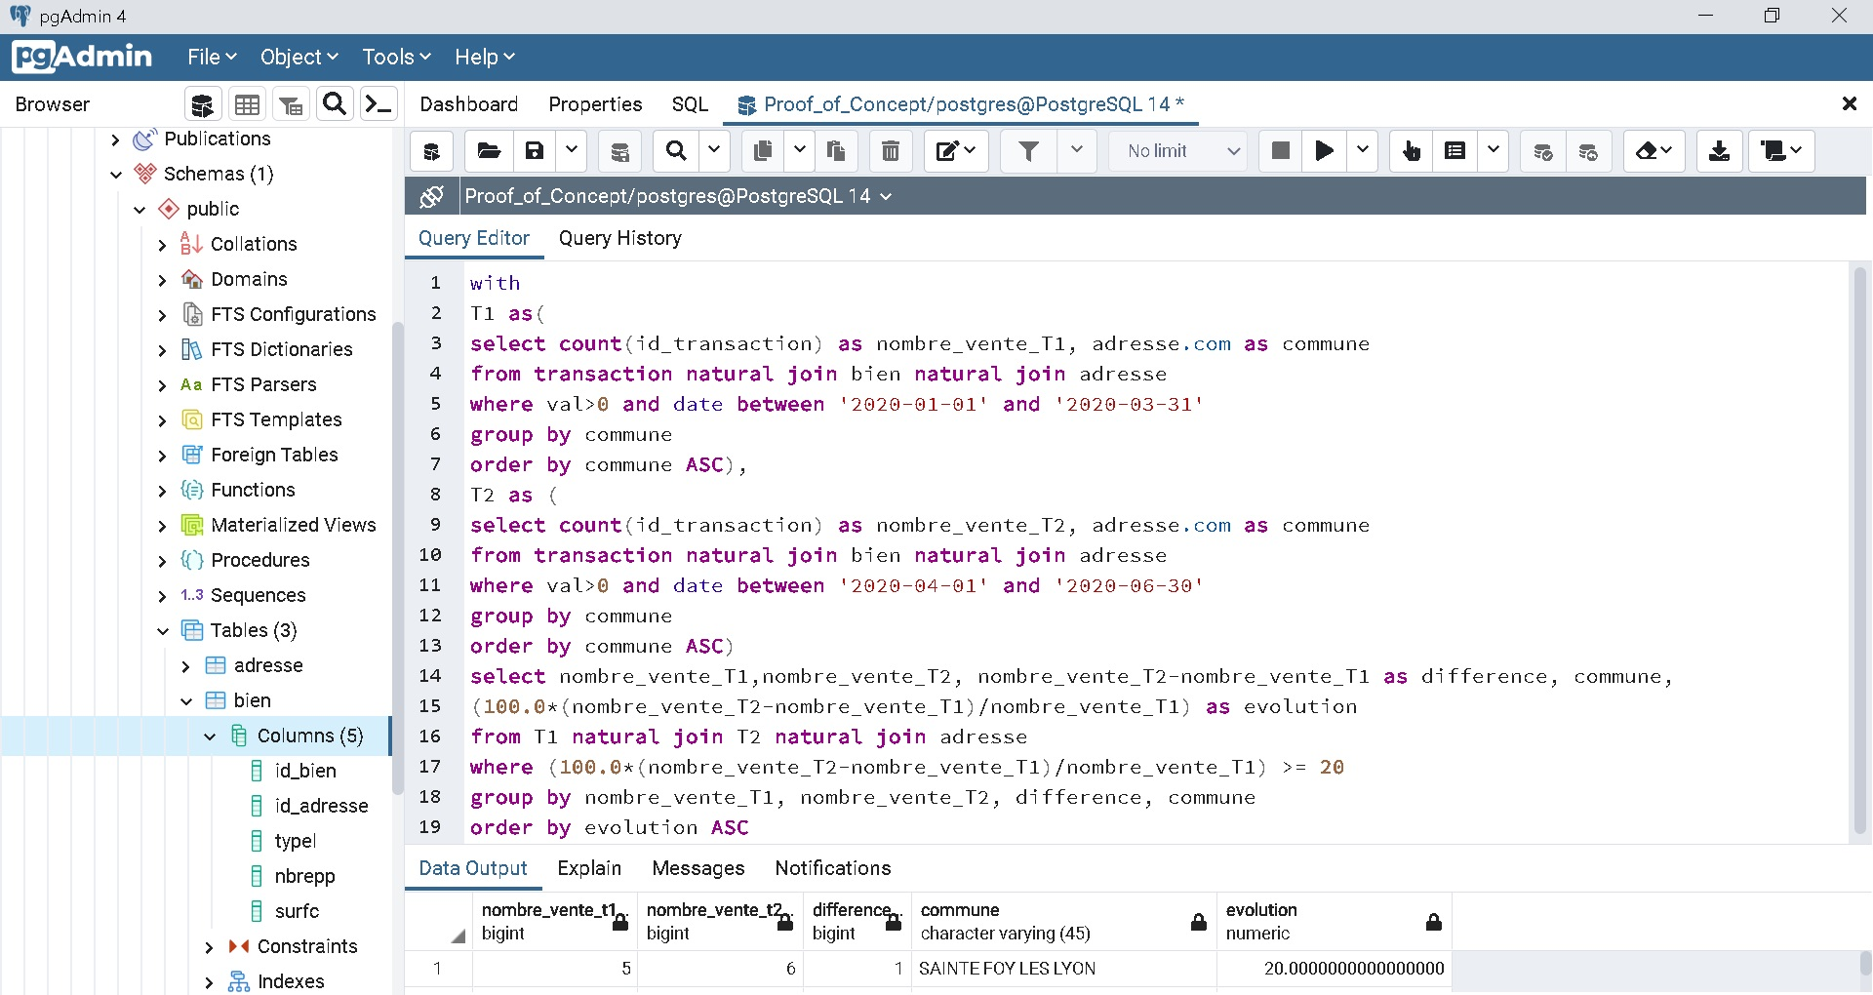
7. Liste des communes où le nombre de ventes a augmenté d’au moins 20% entre le 1ier et le 2nd trimestre de 2020 ( A )

Slide 11
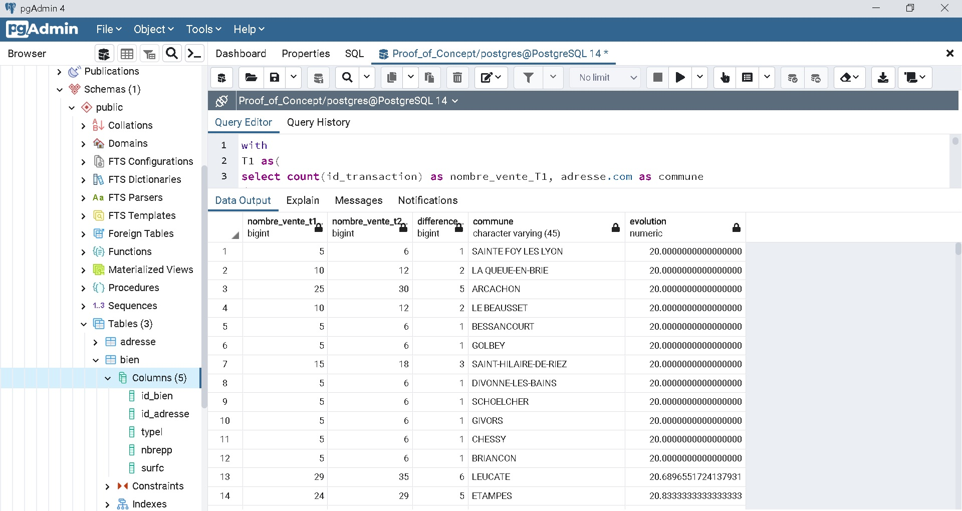
7. ( B )

Slide 12
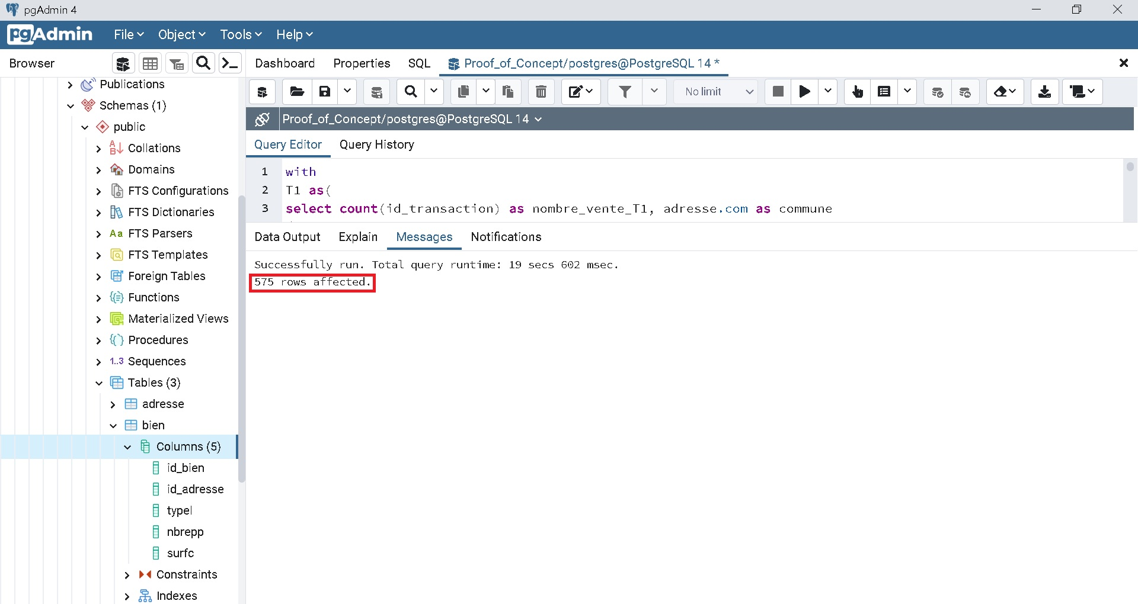
7. ( C )

Slide 13
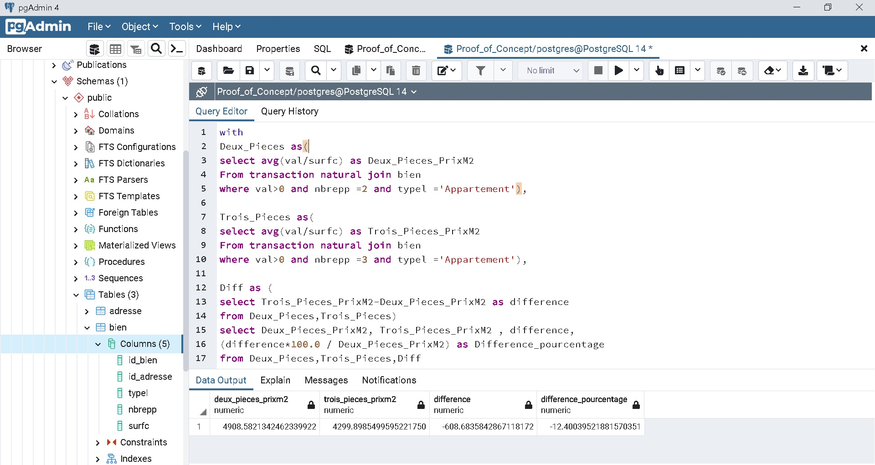
8. Différence en pourcentage du prix au mètre carré entre un appartement de 2 pièces et un appartement de 3 pièces.

Slide 14
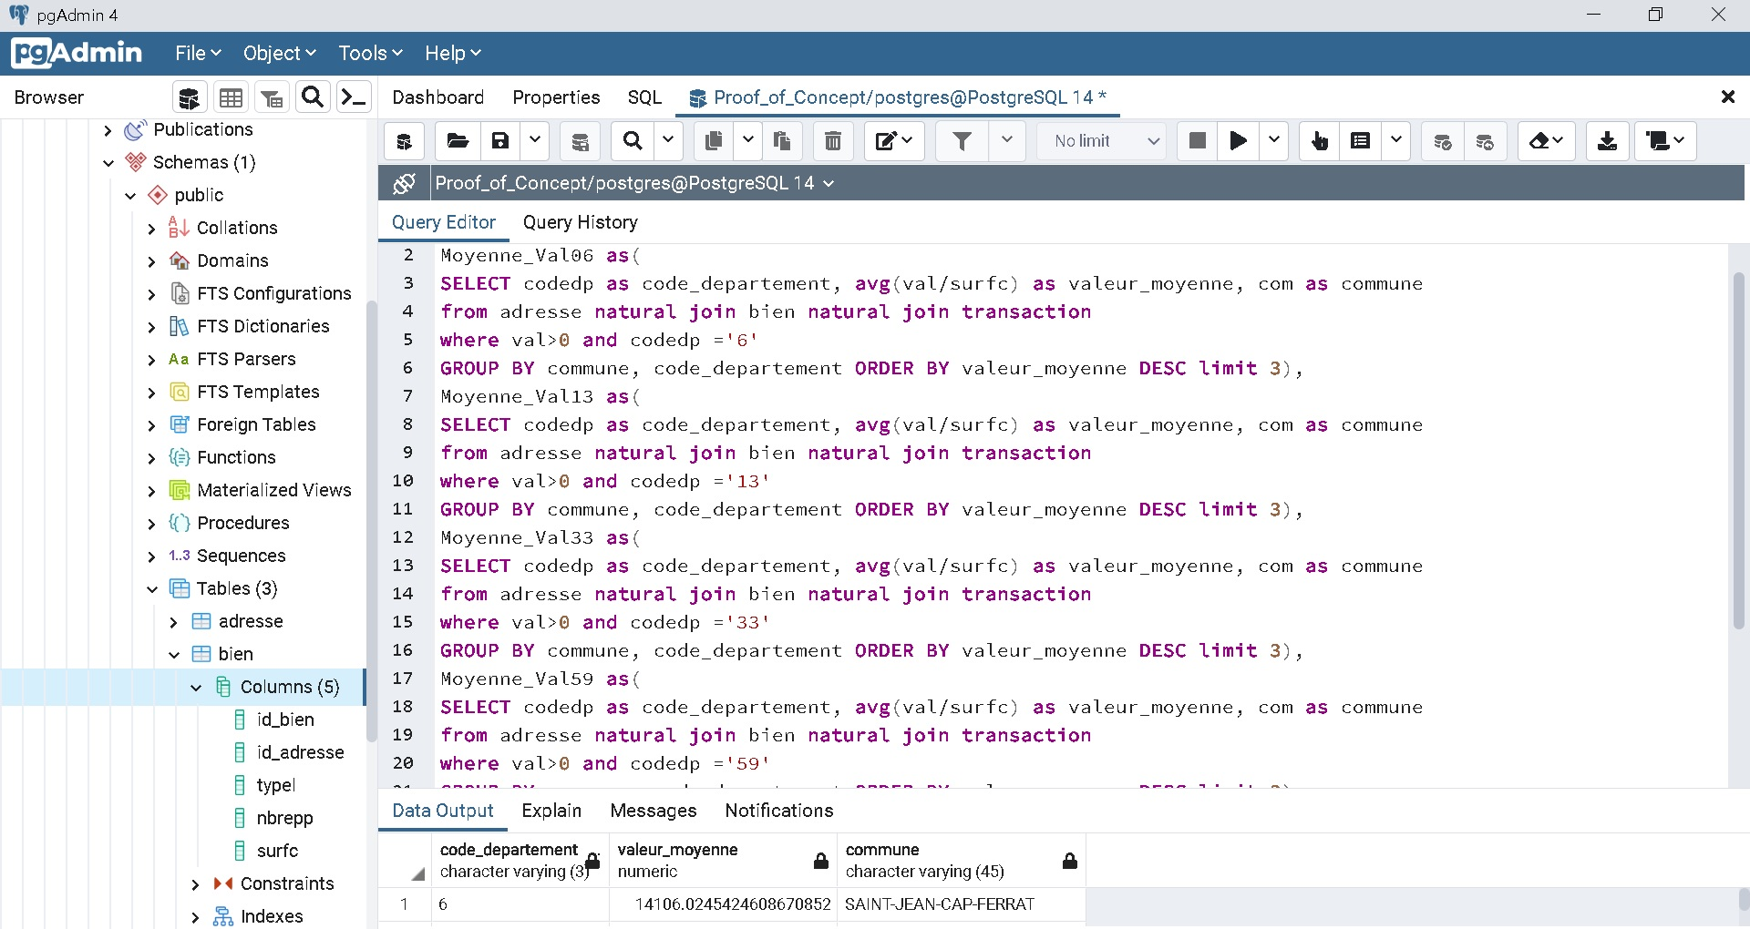
9. Les moyennes de valeurs foncières pour le top 3 des communes des départements 6, 13, 33, 59 et 69

Slide 15
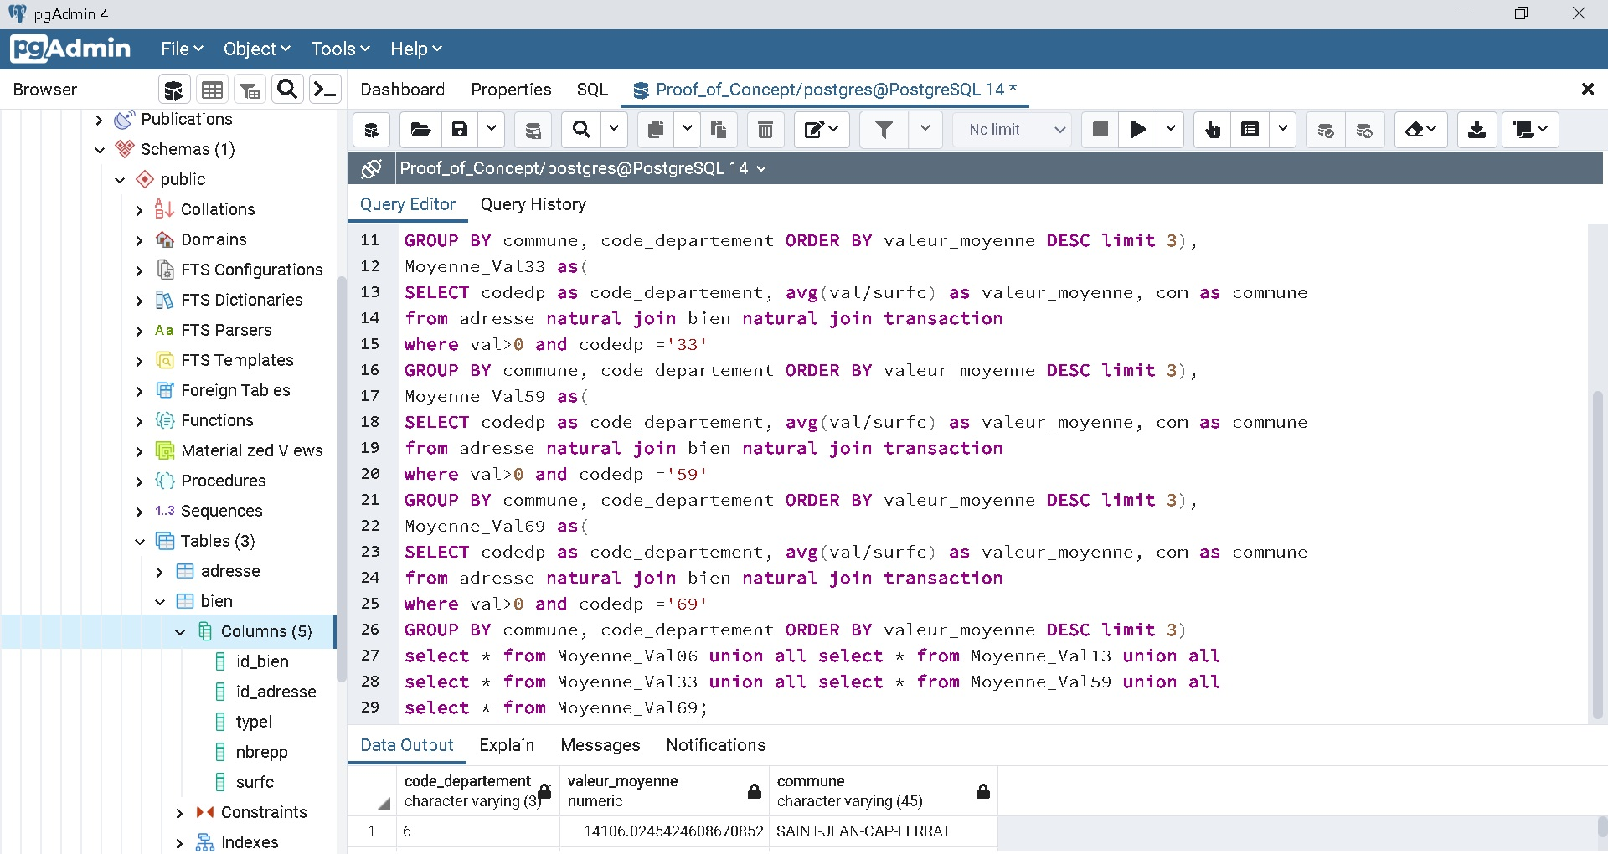
9. ( B )

Slide 16
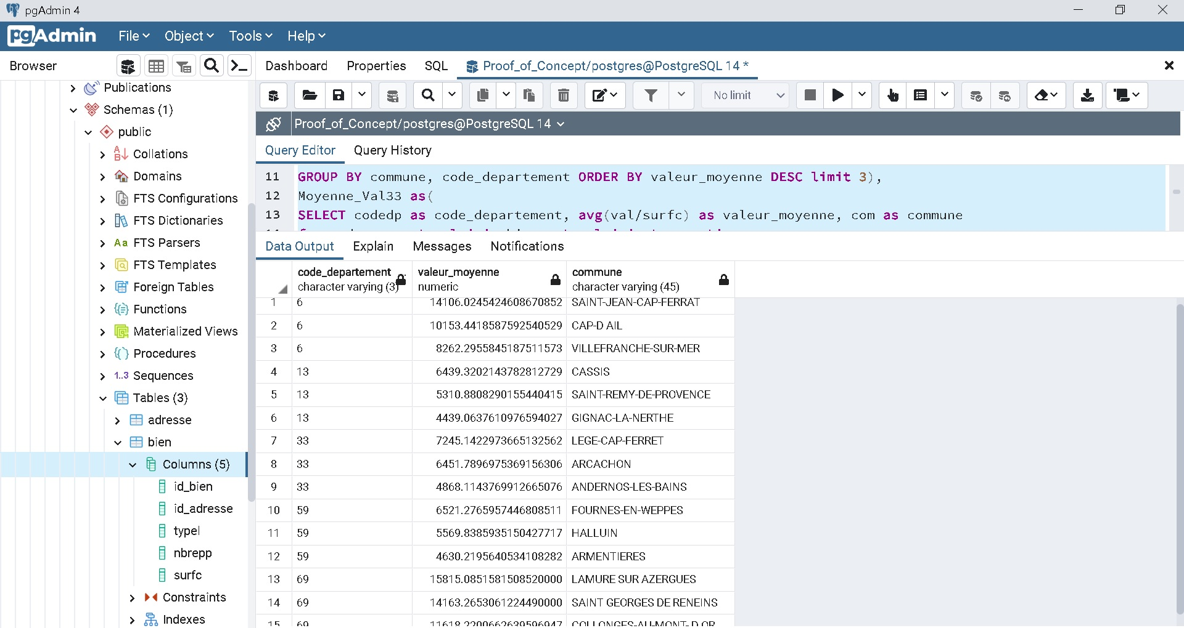
9. ( C )

